Slide 1
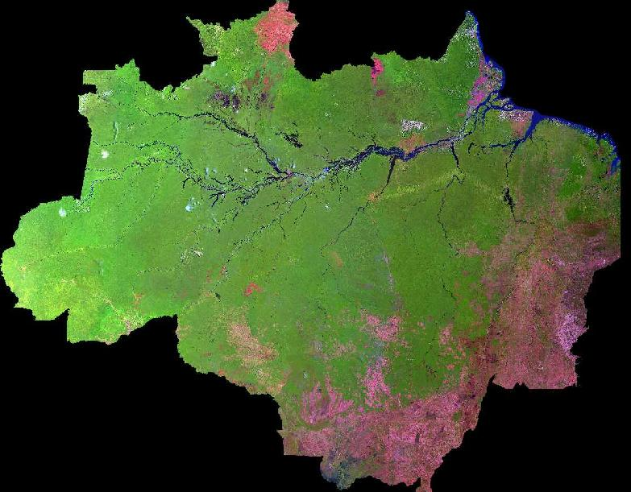

LigUe o sOm
A P á t r i a
autoMática

Slide 2
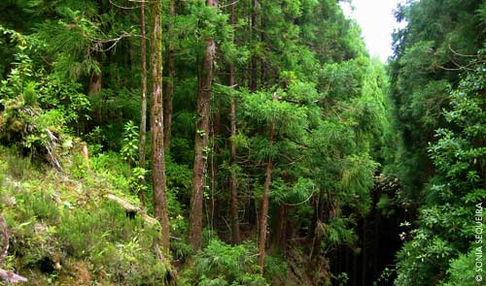
Ama, com fé e orgulho, a terra em que nasceste!

Slide 3
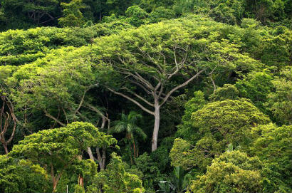
Criança!
não verás nenhum país como este!

Slide 4
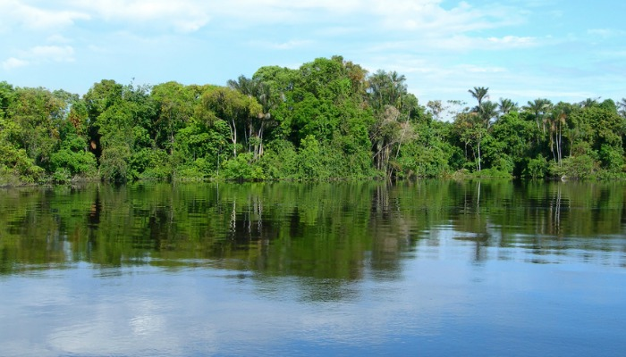
Olha que céu! Que mar! Que rios! Que floresta!

Slide 5
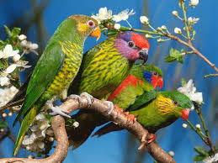
A natureza, aqui, perpetuamente em festa,

Slide 6
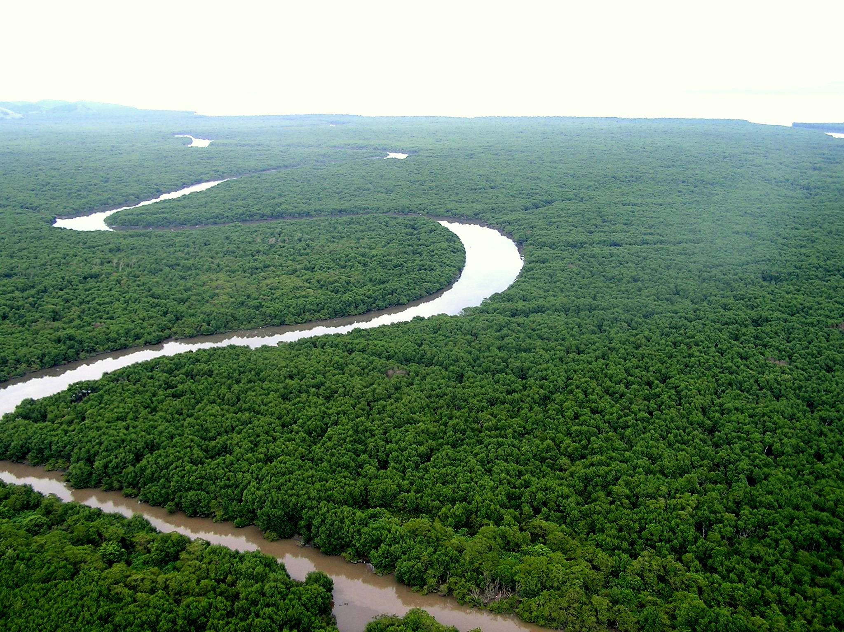
É um seio de mãe a transbordar carinhos.

Slide 7
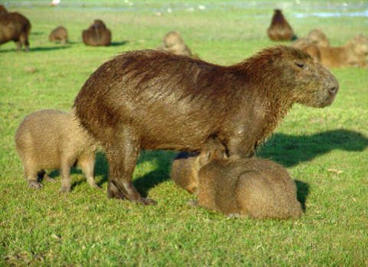
Vê que vida há no chão!

Slide 8
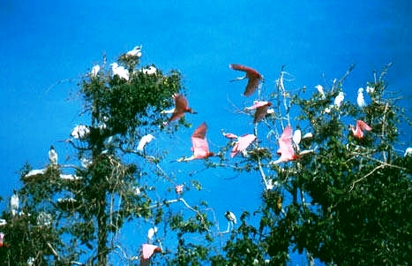
vê que vida há nos ninhos,

Slide 9
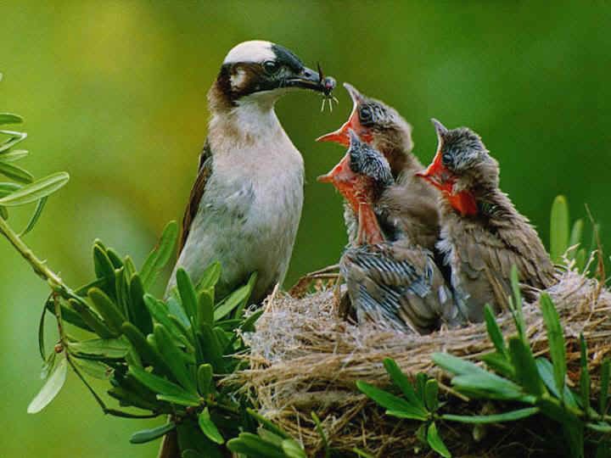
Que se balançam no ar, entre os ramos inquietos!

Slide 10
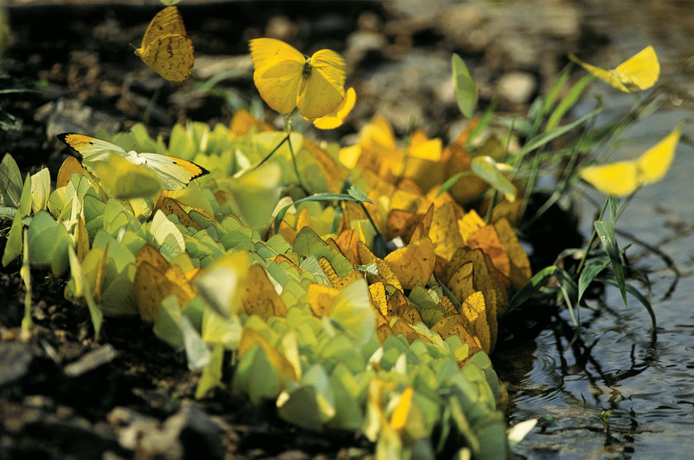












Vê que luz, que calor, que multidão de insetos!

Slide 11
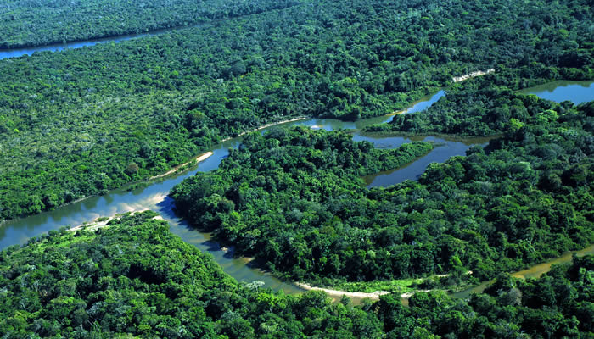
Vê que grande extensão de matas, onde impera

Slide 12
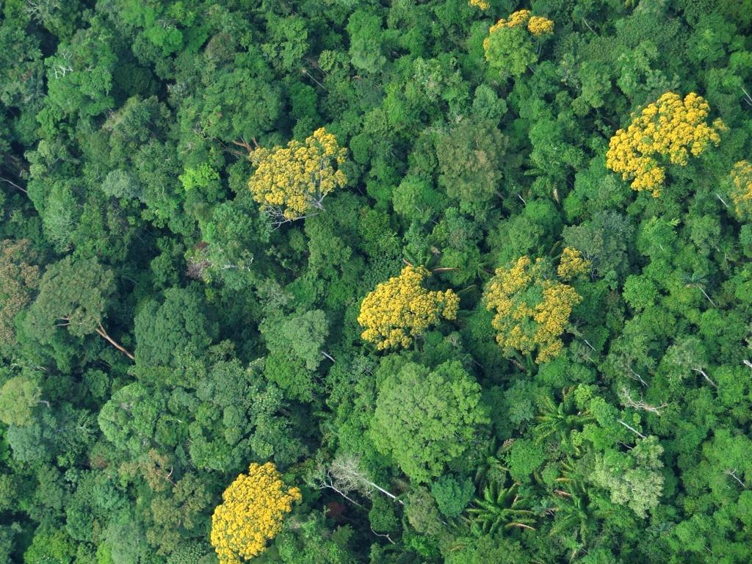
Fecunda e luminosa, a eterna primavera!

Slide 13
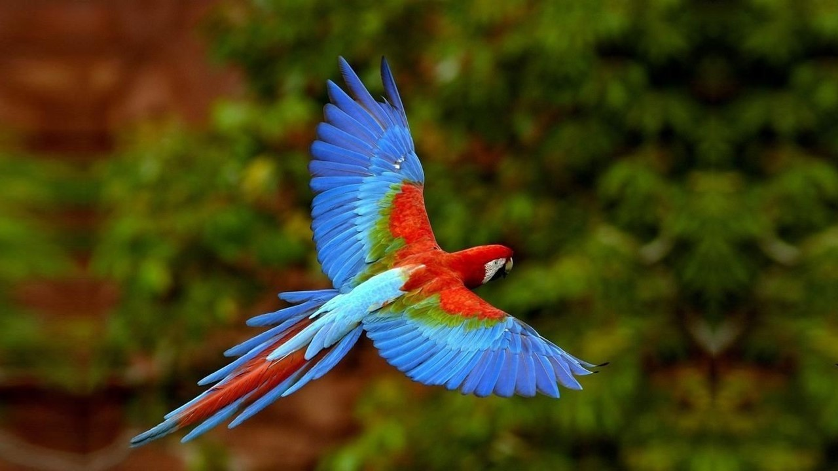
Boa terra! jamais negou a quem trabalha

Slide 14
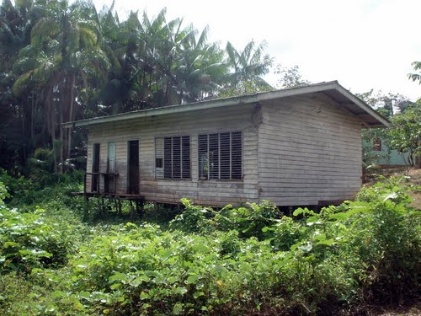
o pão que mata a fome, o teto que agasalha...

Slide 15
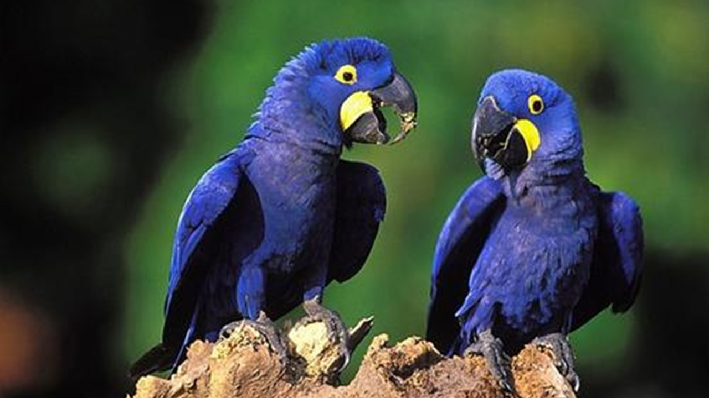
Quem com o seu suor a fecunda e umedece,

Slide 16

Vê pago o seu esforço, e é feliz, e enriquece!

Slide 17
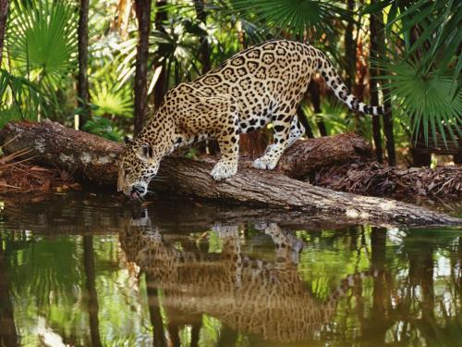
Criança!
Não verás país nenhum como este:

Slide 18
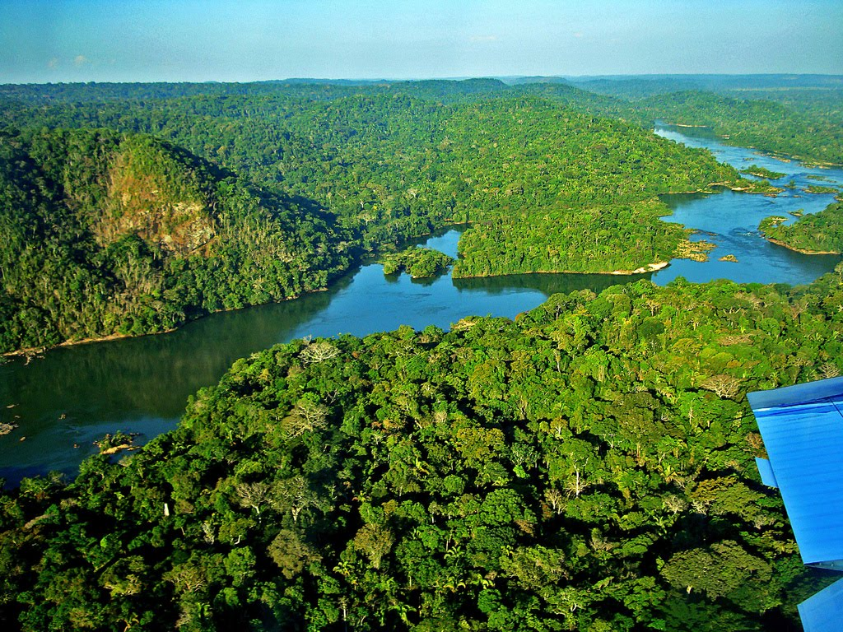
Imita na grandeza a terra em que nasceste!

Slide 19
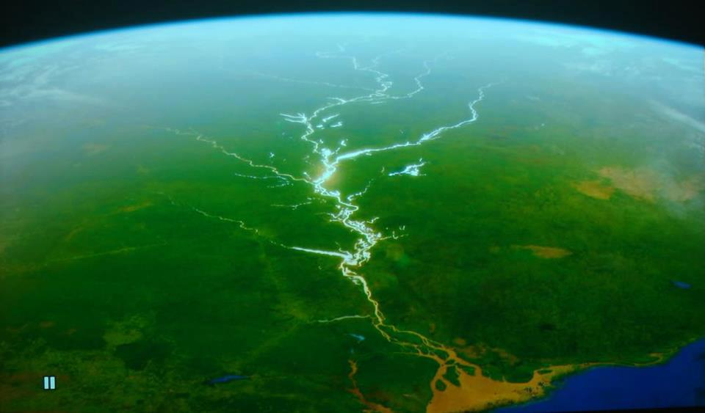
Texto: A Pátria - Olavo Bilac
Imagens: Fotos da amazônia brasileira
Música: Internet
Formatação: reinaldogp2000@yahoo.com.br
www.sergrasan.com/reinaldoslides
Campinas, 25 de março de 2015
F I M

